Slide 1
三十而立，跨入丰盛
—佳恩教会30周年庆感恩与展望
*
1
Notes:
1

Slide 2
目录
01
一、神圣的30年：从1995到2025
02
二、河东与河西：属灵转折的寓意
03
三、跨河的时刻：从感恩到信心
04
回应呼召：起来，过河！
*
2
Notes:
2

Slide 3
一、神圣的30年：从1995到2025
1995年，是神在全球动工的年份：
1)多伦多复兴的火焰点燃，圣灵的浪潮波及全球
2)万国守望者在Whistler聚集，回家运动影响40多个国家
3)慕主先锋教会成立，内在生活信息祝福了无数华人信徒
4)我们教会也在这年蒙神建立，成为神计划的一部分
*
3
Notes:
3

Slide 4
一、神圣的30年：从1995到2025
30年在神的手中，是一个完整的预备周期。正如圣经中许多重要人物在30岁时进入命定的转折：
1）约瑟30岁成为宰相，拯救家族；
2）大卫30岁登基作王，开启王朝；
3）主耶稣30岁开始传道，带来天国的福音。
*
4
Notes:
4

Slide 5
二、 河东与河西：
属灵转折的寓意
Notes:
5

Slide 6
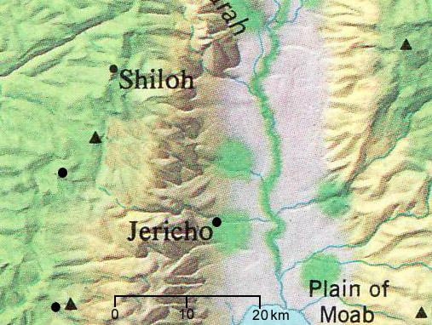
约但河
耶利哥
什亭
盐海

Slide 7
· 河东代表旷野：徘徊、试炼、不完全的生命：
《心思的战场》Joyce Meyer列举了以色列民在旷野中的如
下一些性格：
旷野性格一：蚂蚱心态性格；
旷野性格二：被动懒惰性格（1000两银子的比喻）；
旷野性格三：畏难性格；
旷野性格四：好发怨言性格；
*
7
Notes:
7

Slide 8
· 河东代表旷野：徘徊、试炼、不完全的生命：
旷野性格五：浮躁（不能等）的性格；
旷野性格六：推卸责任（没有担当，甩锅）性格；
旷野性格七：自怜性格；
旷野性格八：自卑自贱的性格；
旷野性格九：好嫉妒的性格；
旷野性格十：独裁性格。
*
8
Notes:
8

Slide 9
· 河西代表应许：丰盛、得胜、安息的生命。
以色列民过约旦河的经历（书3章），正是我们今日的预表：
“你们要自洁，因为明天耶和华必在你们中间行奇事。”（书3:5）
“你也要记念耶和华你的神在旷野引导你这四十年（佳恩教会功课学的比以色列好，30年过关！），是要苦炼你、试验你，要知道你心内如何。”
但如今，神呼唤我们跨过属灵的约旦河，进入祂的应许之地！
*
9
Notes:
9

Slide 10




红
海
约
但
河
埃及
旷野
迦南地
在世界里
在基督里
受浸
舍己
旧人死
新人活
(地位上)
旧人死
新人活
(经历上)
得救
得胜
信徒
门徒
得生命
得的更丰盛

Slide 11
三、 跨河的时刻：从感恩到信心
1. 感恩回顾：河东的恩典
· 神奇异的恩典Amazing Grace从未离开佳恩；
· 领受了以神家和神国为异象的建造教会的蓝图；
· 建立了初具五重执事的牧者团队，以舰区组为结构
蓝图的施工团队：佳恩各级牧养事奉团队；
· 初步学习了顺服和信心的生命功课。
*
11
Notes:
11

Slide 12
三、 跨河的时刻：从感恩到信心
2. 信心展望：河西的应许
· 从蒙福到祝福：成为施予者而非仅领受者；
· 从本地到全球：参与温哥华乃至北美的复兴；
· 从预备到实现：进入属灵产业的实际承受。
*
12
Notes:
12

Slide 13
三、 跨河的时刻：从感恩到信心
许多先知预言，2025年将是温哥华大复兴的开始。虽然过去多年似乎迟延，但神的应许必然成就：
“因为这默示有一定的日期，快要应验，并不虚谎。虽然迟延，还要等候；因为必然临到，不再迟延。”（哈2:3）
从1995到2025，正是30年的预备期，如今正是应验的时刻！
*
13
Notes:
13

Slide 14
回应呼召：起来，过河！
在这个双重30周年的时刻（教会30年＋全球运动30年），让我们：
1. 感恩告别：为过去感恩，但不停留其中；
2. 信心踏出：勇敢响应神在新季节的呼召；
3. 预备争战：过去河就要攻取耶利哥，为复兴争战；
4. 期待神迹：相信神要在温哥华行做大事！
*
14
Notes:
14

Slide 15
回应诗歌：《恩典之路》
恩典之路 - 赞美之泉（简体中文版）
https://www.youtube.com/watch?v=EqycRW3WI58&list=RDEqycRW3WI58&start_radio=1
*
15
Notes:
15

